Slide 1
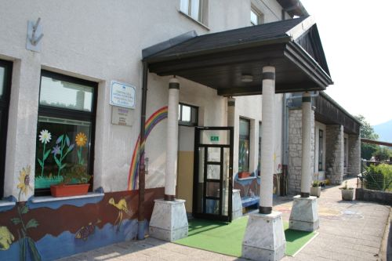
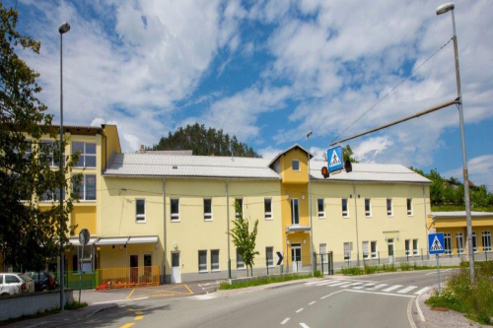
Sprehod po preteklosti
Podružnica Planina
Nina Filipčič
Gaja Kolar, 7. a

Slide 2
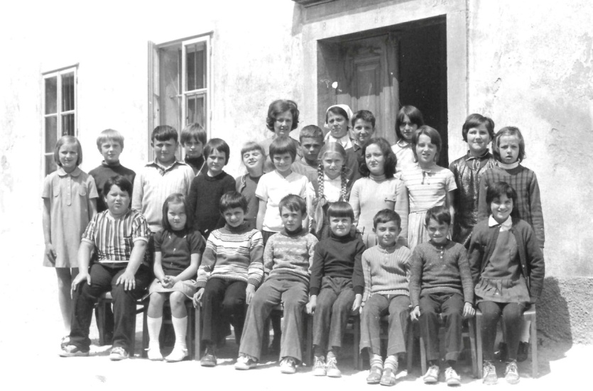
GA. IVANKA KOVAČ
KDAJ STE ZAČELI UČITI V PLANINI?
1959- 5. razred, 19 učencev.
KJE JE BILA TAKRAT ŠOLA?
Doljna Planina- župnišče, stara stavba, do- 1993.

Slide 3
KAKO JE POTEKAL DAN?
Ni bilo predur
Pouk se je začel ob osmih
Kombinirani oddelki – 45 min
En odmor za malico
Dvorišče – med dvema ognjema

Slide 4
KAKO SO SE VEDLI UČENCI?
Delavni, vljudni, … včasih brez nalog
KAKŠNE SO BILE KAZNI?
Nikoli kaznovala. Edino ostajali po šoli.
SO STARŠI SODELOVALI S ŠOLO?
Samo za nasvet.

Slide 5
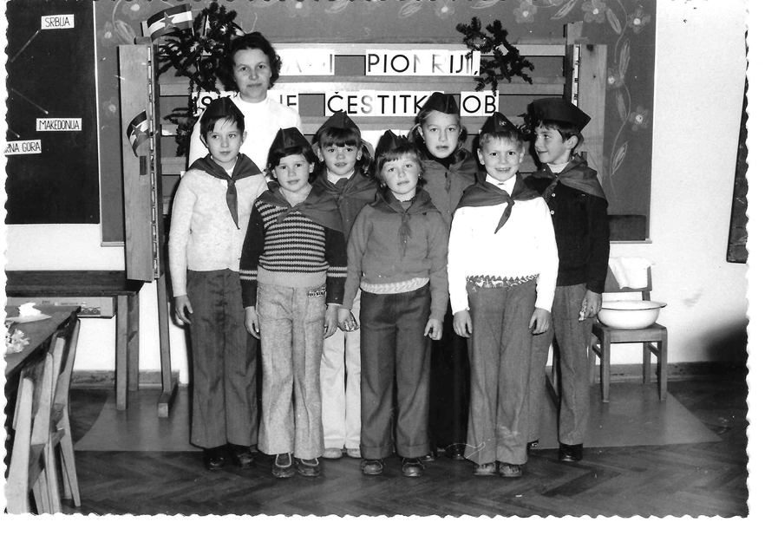
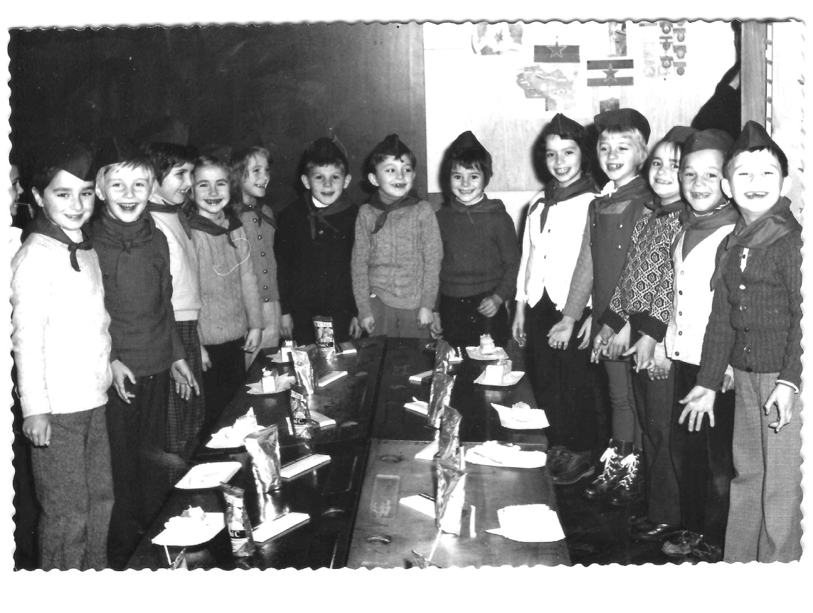
KDAJ SO ŠLI UČENCI MED PIONIRČKE?
- V 1. razredu, Planina, 1970 – v Postojni (prireditev), zaprisega.

Slide 6
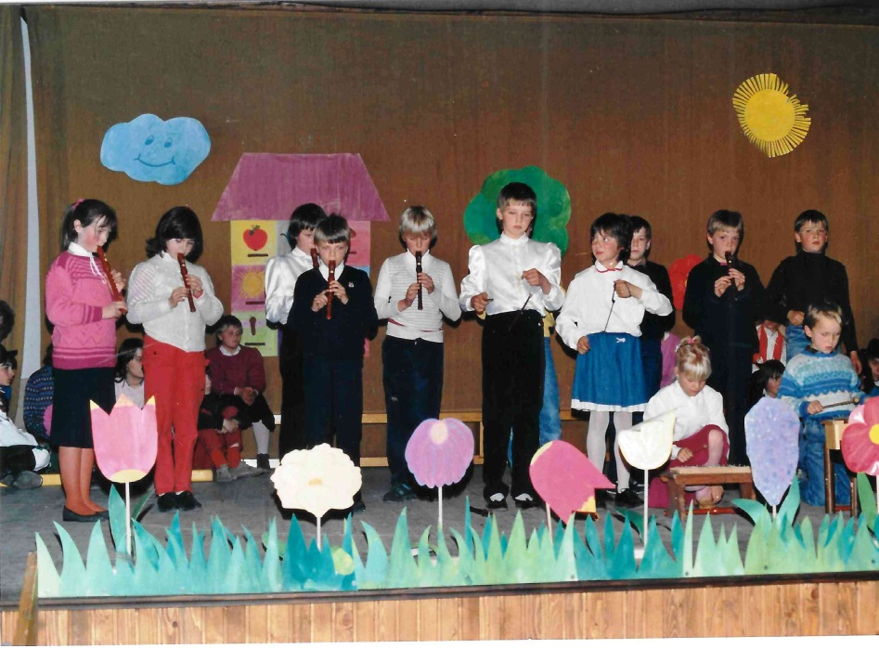
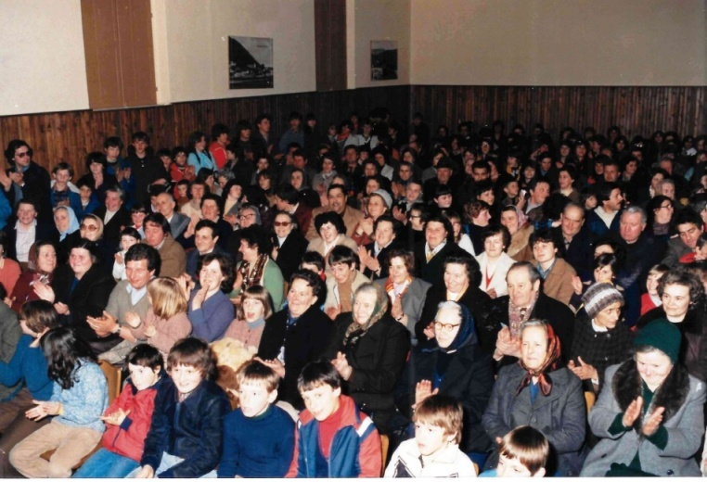
STE VELIKO NASTOPALI?
Prazniki: dan žena, dan pionirjev, dan republike,…

Slide 7
ZANIMIVOSTI☺

Slide 8
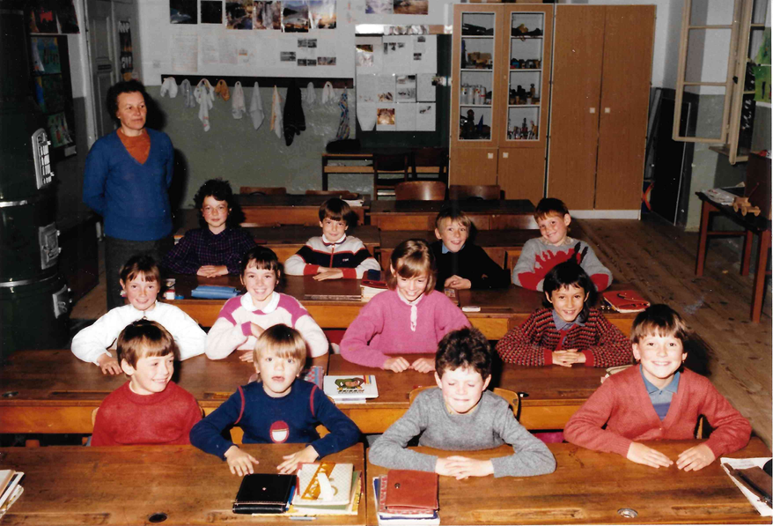
PEČ…

Slide 9
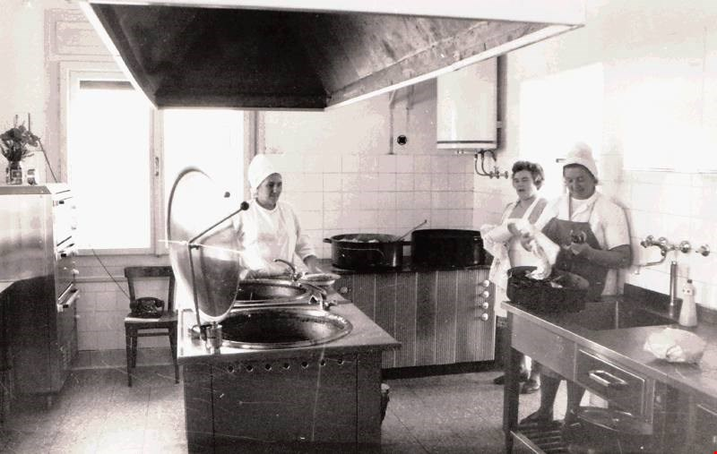
KUHARICA…

Slide 10
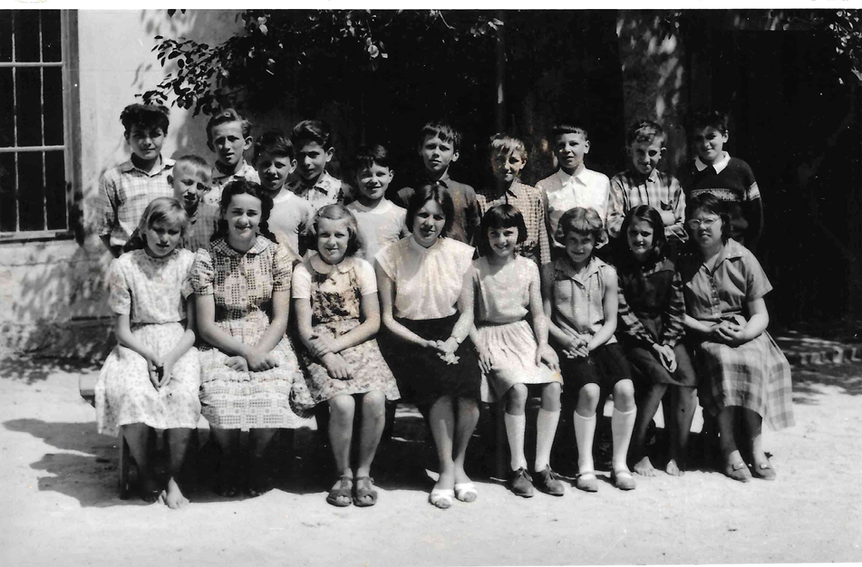
HRUŠKA…

Slide 11
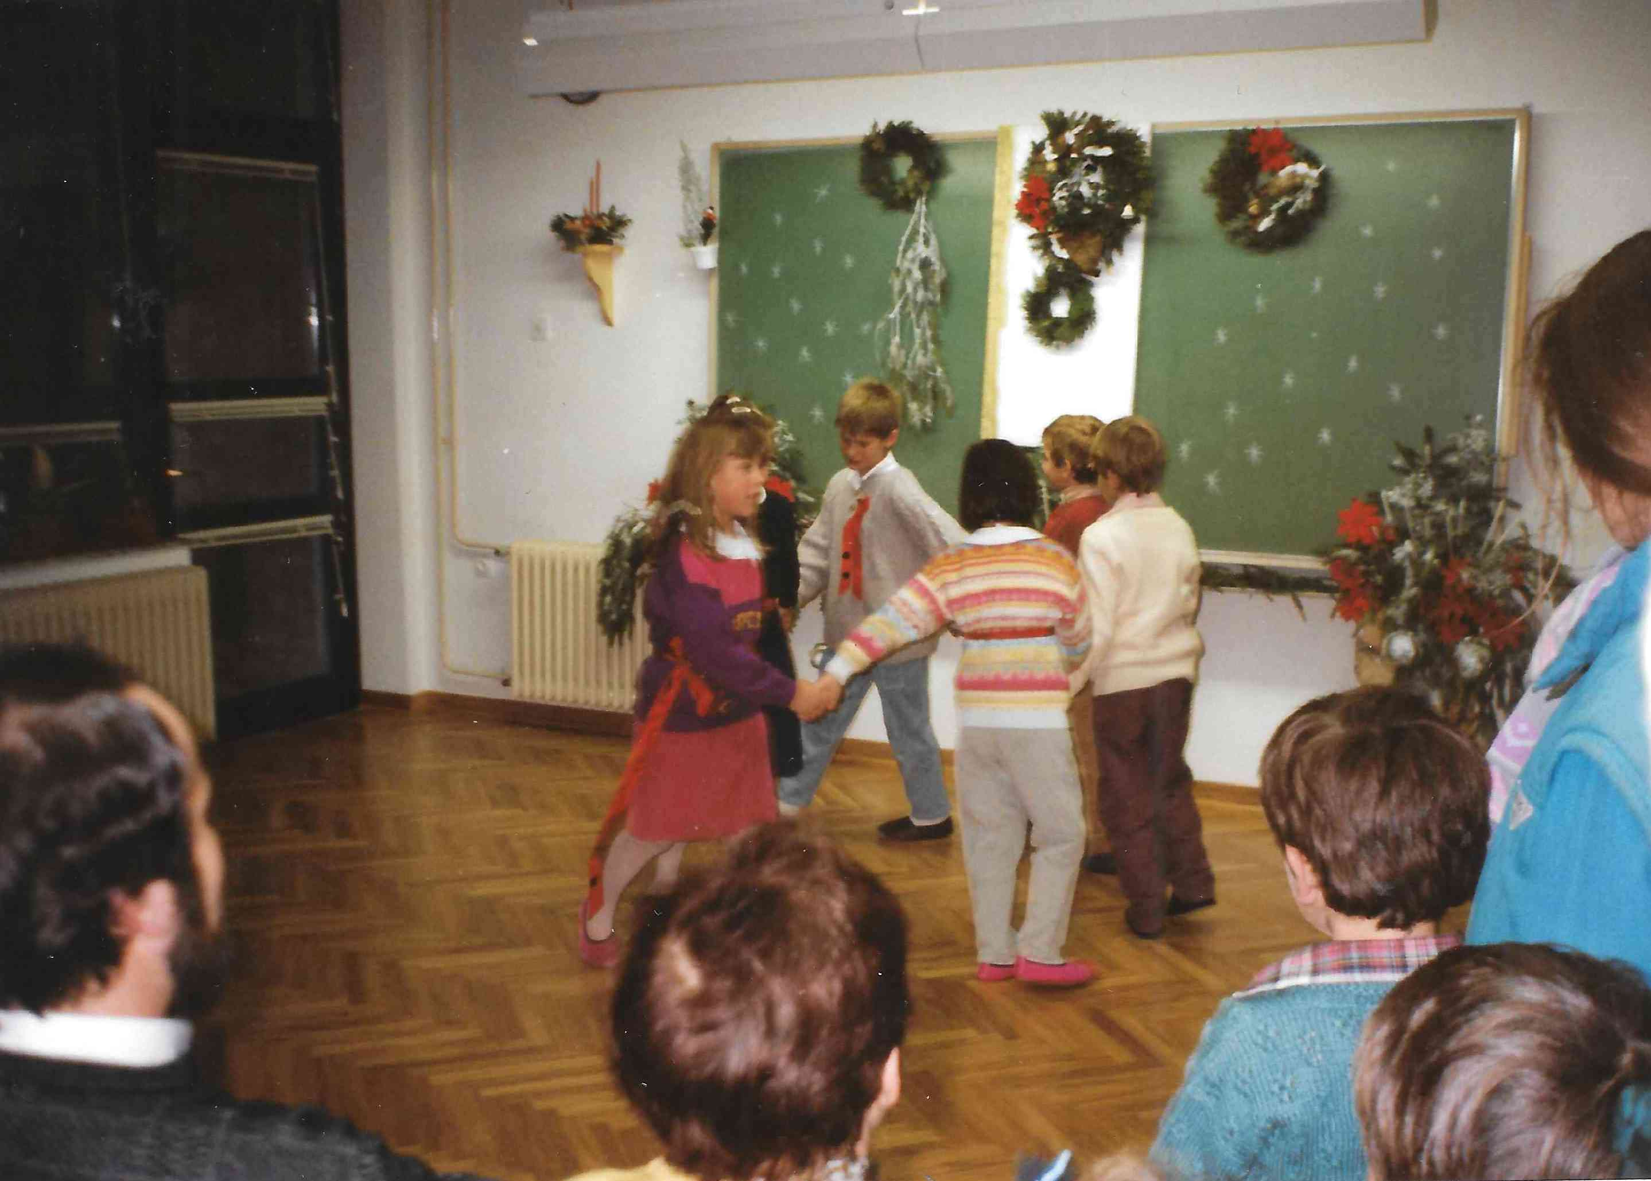
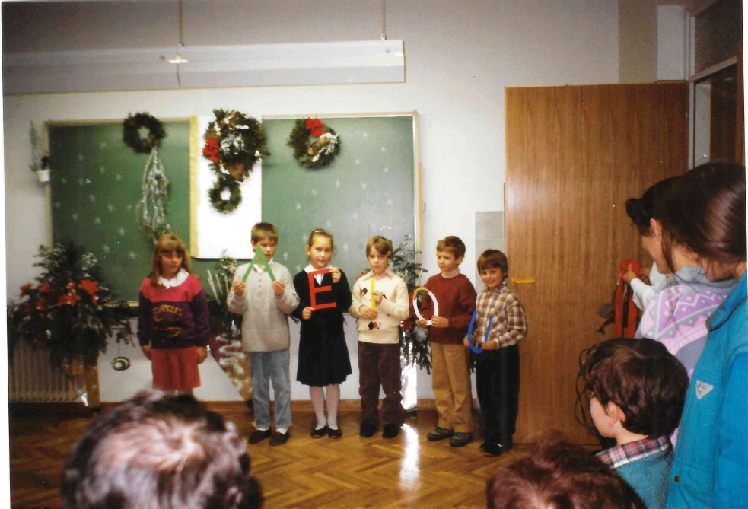
Otvoritev nove šole
1993 smo se preselili….

Slide 12
UČ. MARTINA REBEC
KAKO SE JE POJAVILA MISEL ZA PRENOVO ŠOLE?
Pred 10 leti, zaradi: premalo prostora, strehe, fasade, jedilnice, ogrevanje.
KOLIKO OTROK JE NA PODRUŽNICI LETOS?
64 to je kar 14 učencev več, novo 6.r

Slide 13
ODELKI IN UČITELJICE:
4 oddelki, 2 kombinirana
UČITELJICE:
6 rednih
2 podaljšano bivanje
IZ CENTRALNE ŠOLE:
Tja, špo, dsp, logopedinja, pedagoginja.
5.,6. in 3.,4. razred (K)
1. in 2. (S)

Slide 14
OTVORITEV ŠOLE
16.6.2016
5.razred - LIPA
Pred novo šolo 1 leto v Mariapoliju

Slide 15
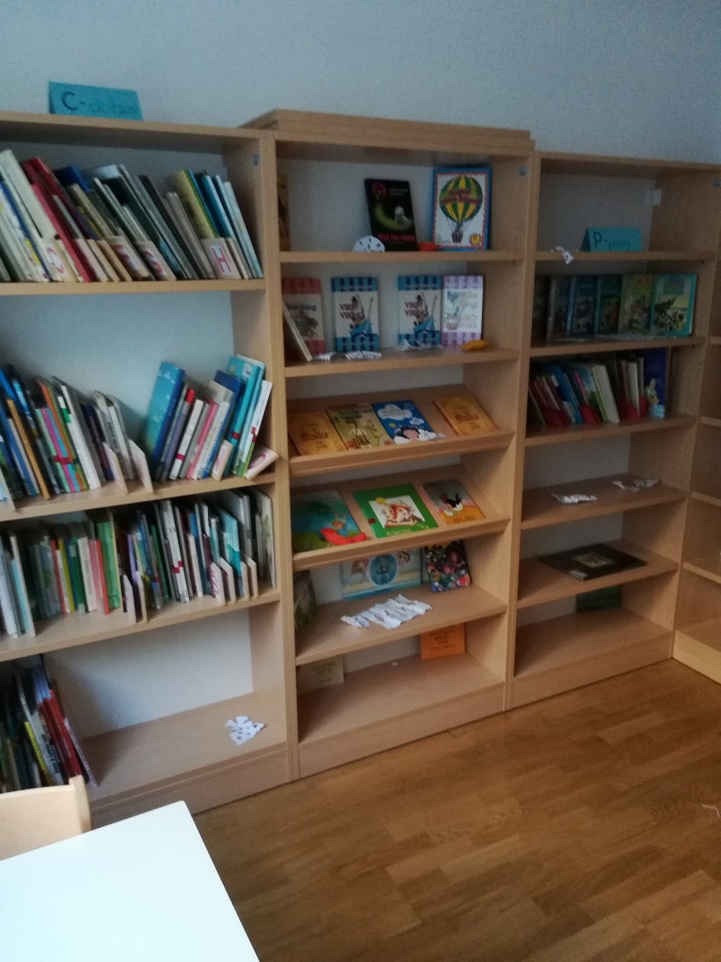
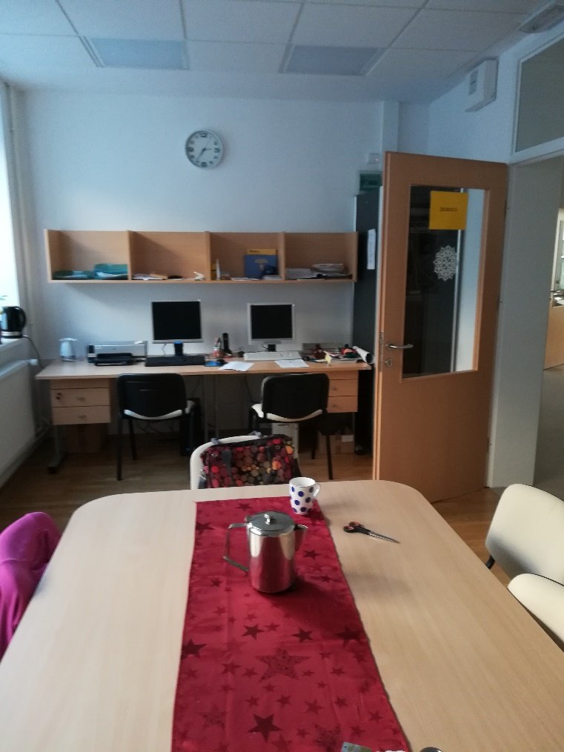

Slide 16
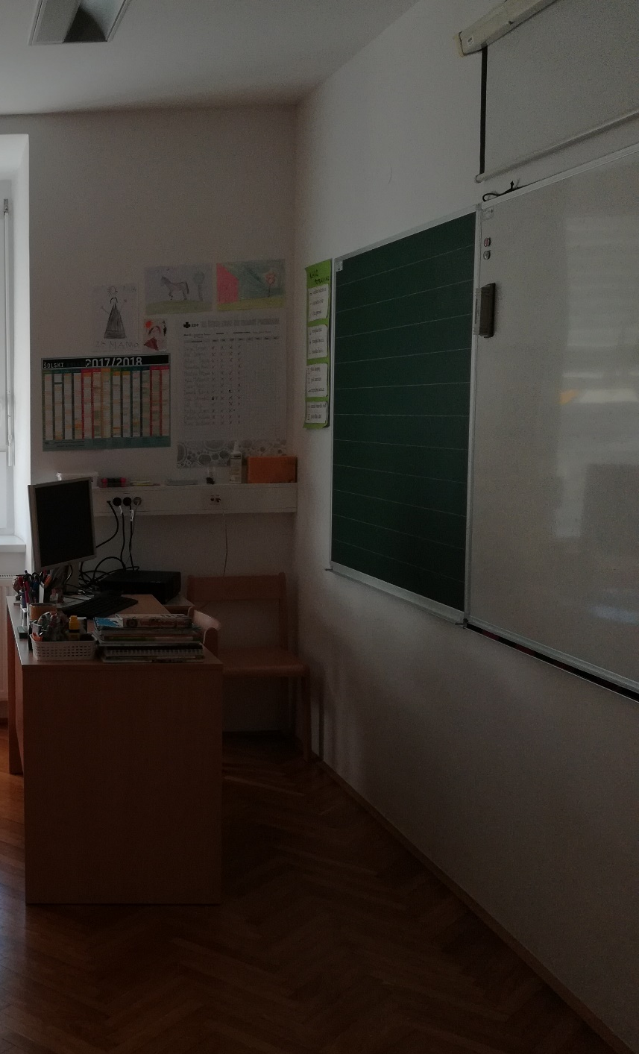
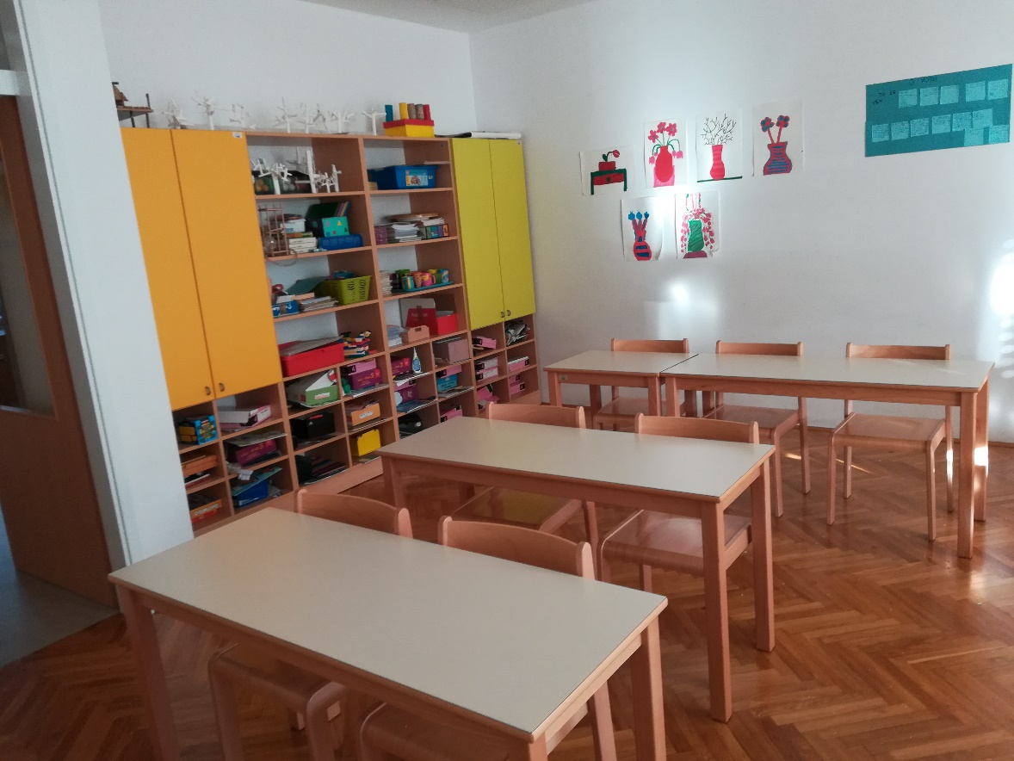

Slide 17
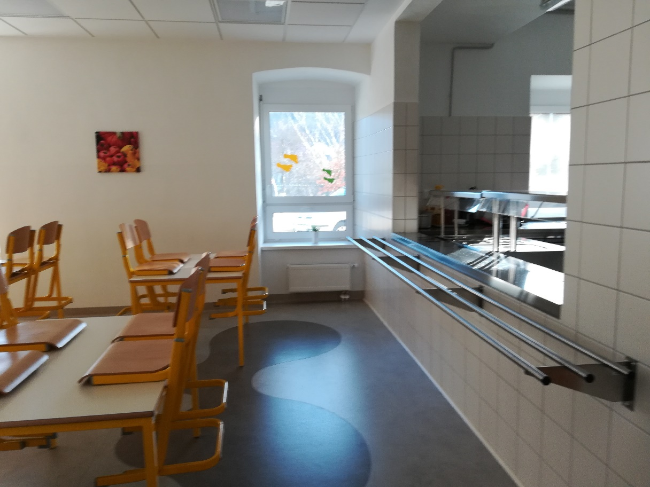
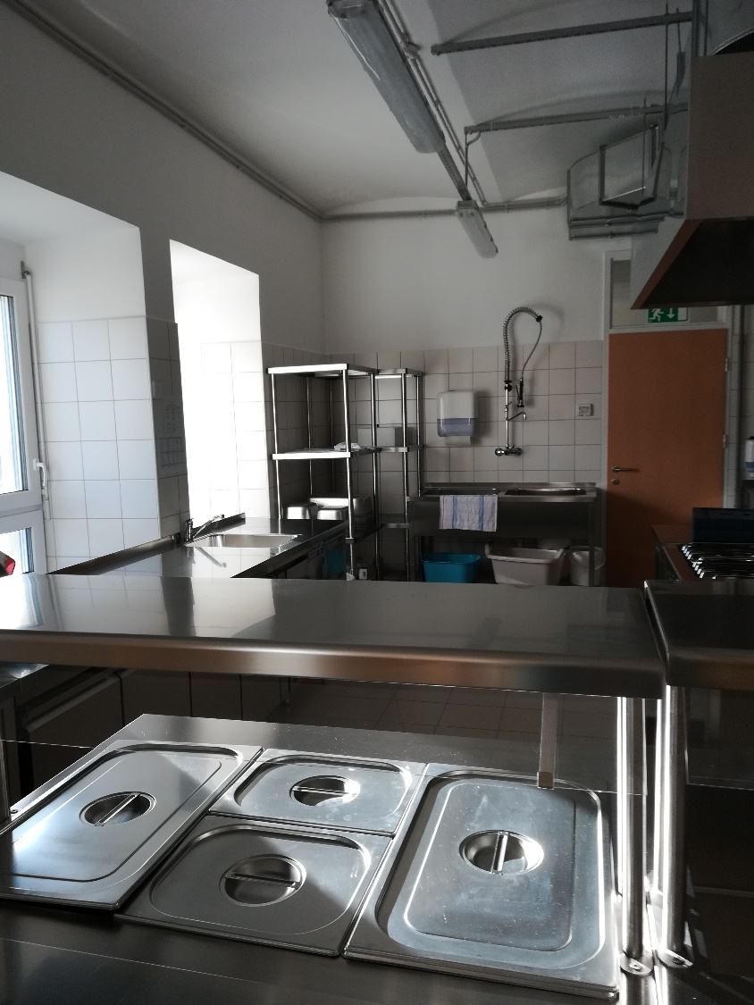

Slide 18


